Slide 1






Chào mừng các con đến với tiết học hôm nay
1A2

Slide 2



Ôn bài cũ

Slide 3
m n ch kh u ư h l i k ơ o ô d đ e ê c b a
g gi gh nh ng ngh
r s t tr th ia ua ưa

Slide 4
M N Ch Kh U Ư H L I K Ơ O Ô D Đ E Ê C B A
G Gi Gh Nh Ng Ngh
R S T Tr Th ia ua ưa

Slide 5
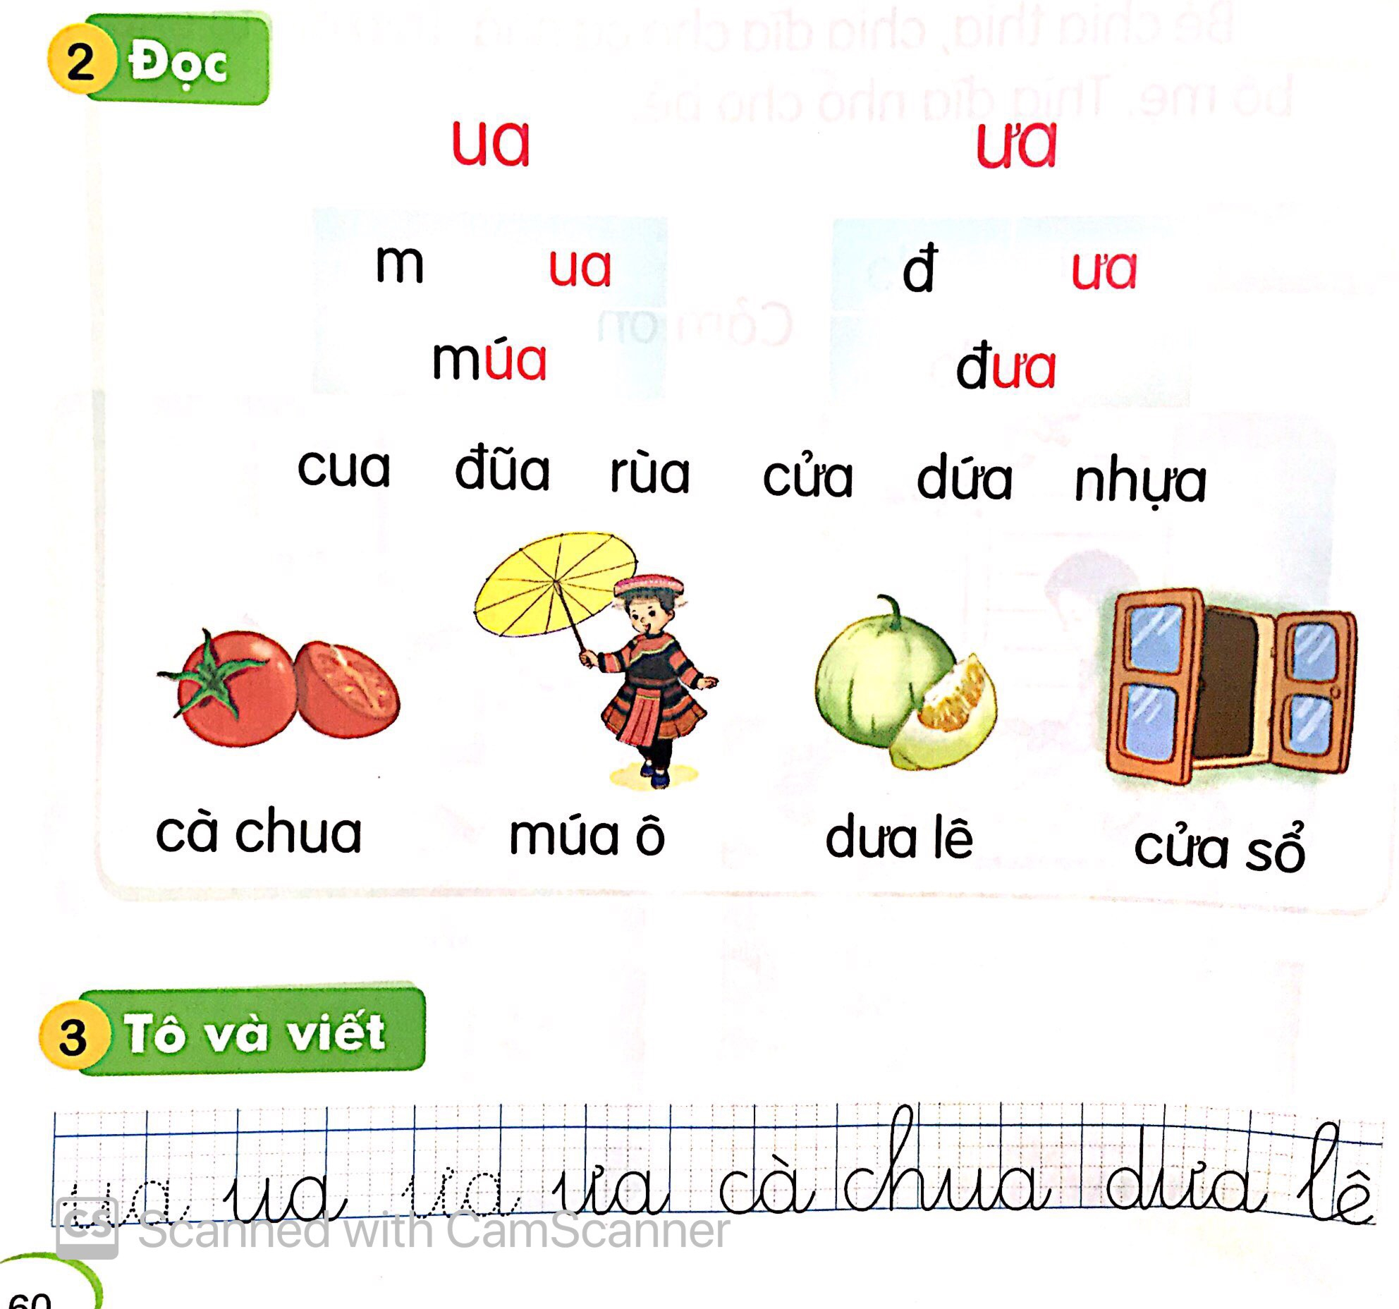


Slide 6
Mẹ đi chợ mua cá, mua cua. Mẹ mua cả sữa chua, dưa lê.

Slide 7

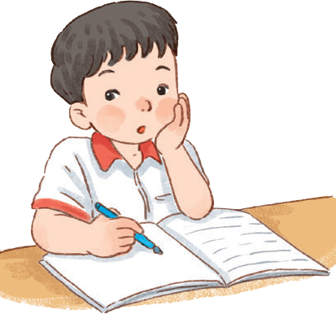
BÀI 25
Ôn tập và kể chuyện:
Chó sói và cừu non

Slide 8



Slide 9


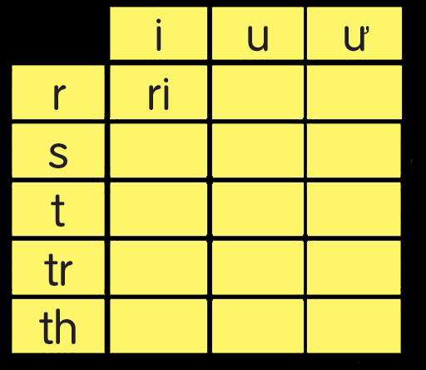
ru
rư
si
su
sư
ti
tu
tư
tri
tru
trư
E
Ê
A
B
C
thi
thu
thư
Notes:
Click vào từng chữ thường để bật âm thanh đọc chữ đó
Chữ hoa không làm vì nặng, khó chạy slide

Slide 10
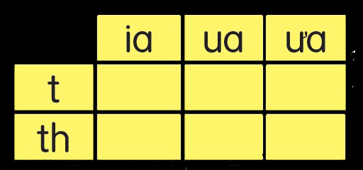
tia
tua
tưa
thia
thua
thưa
E
Ê
A
B
C
Notes:
Click vào từng chữ thường để bật âm thanh đọc chữ đó
Chữ hoa không làm vì nặng, khó chạy slide

Slide 11

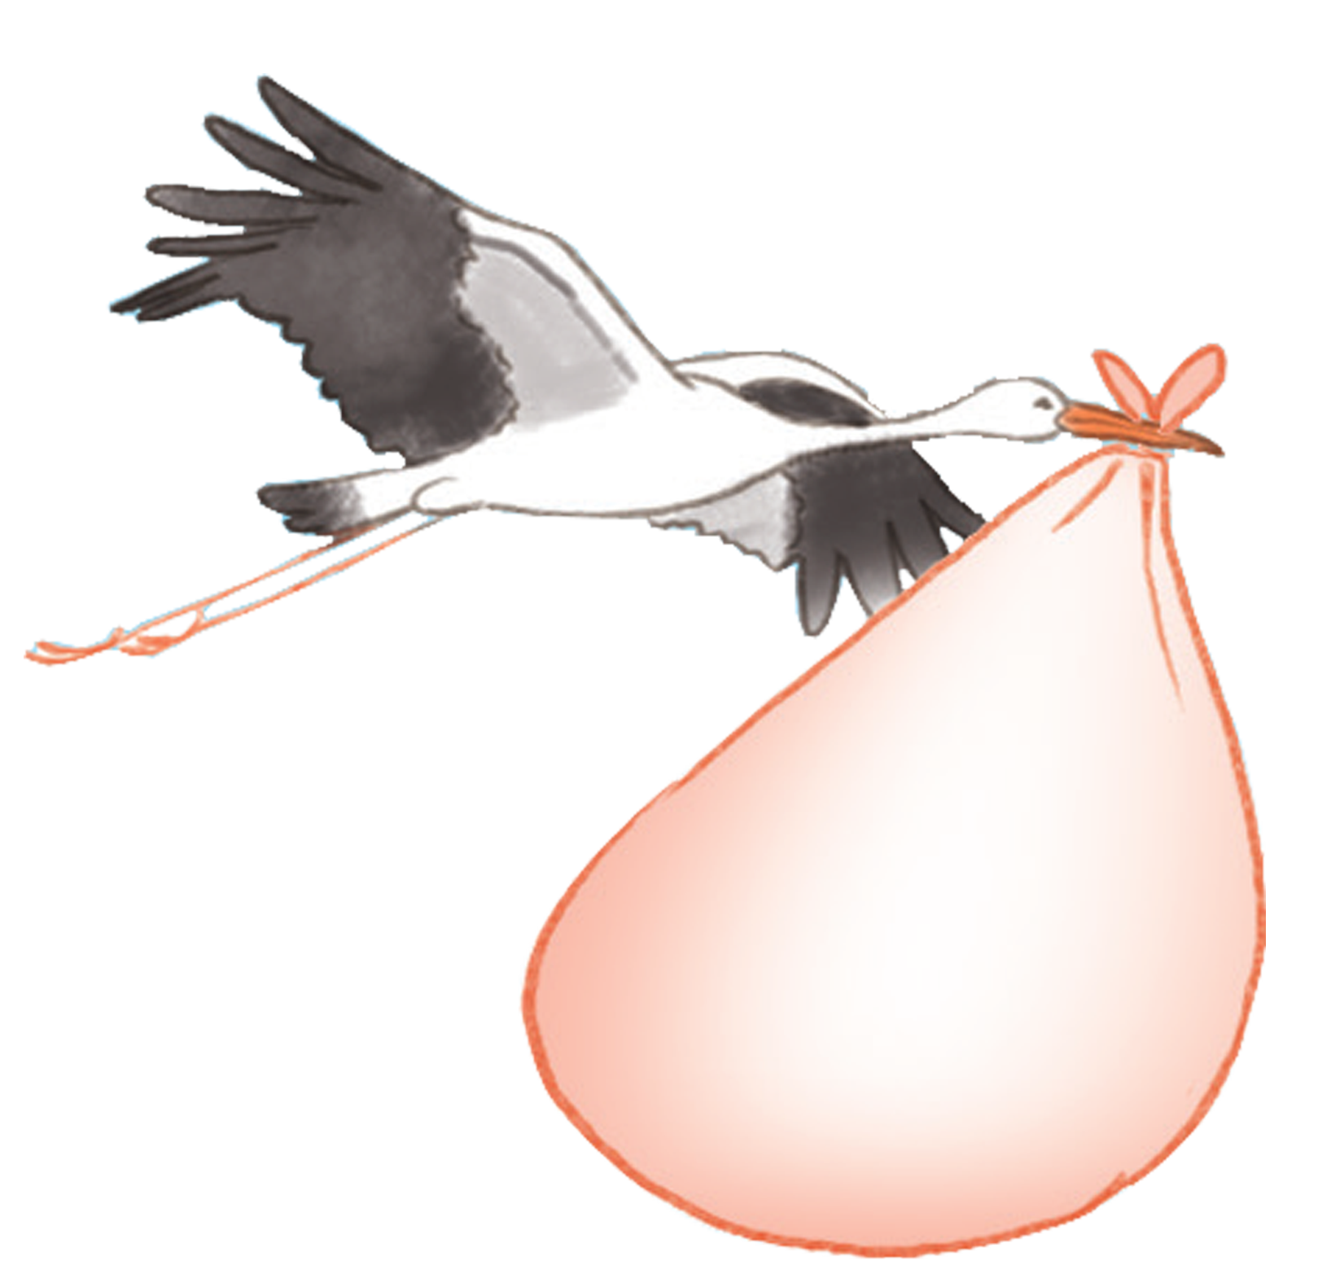
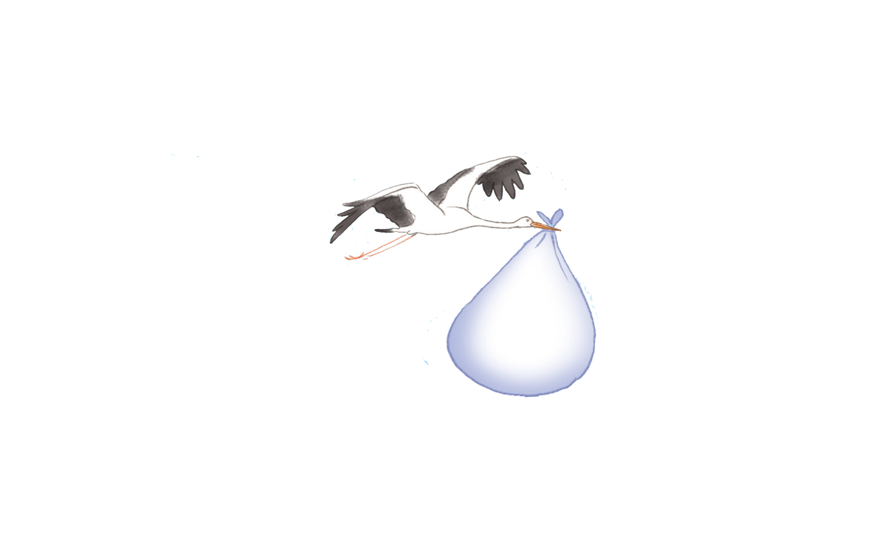

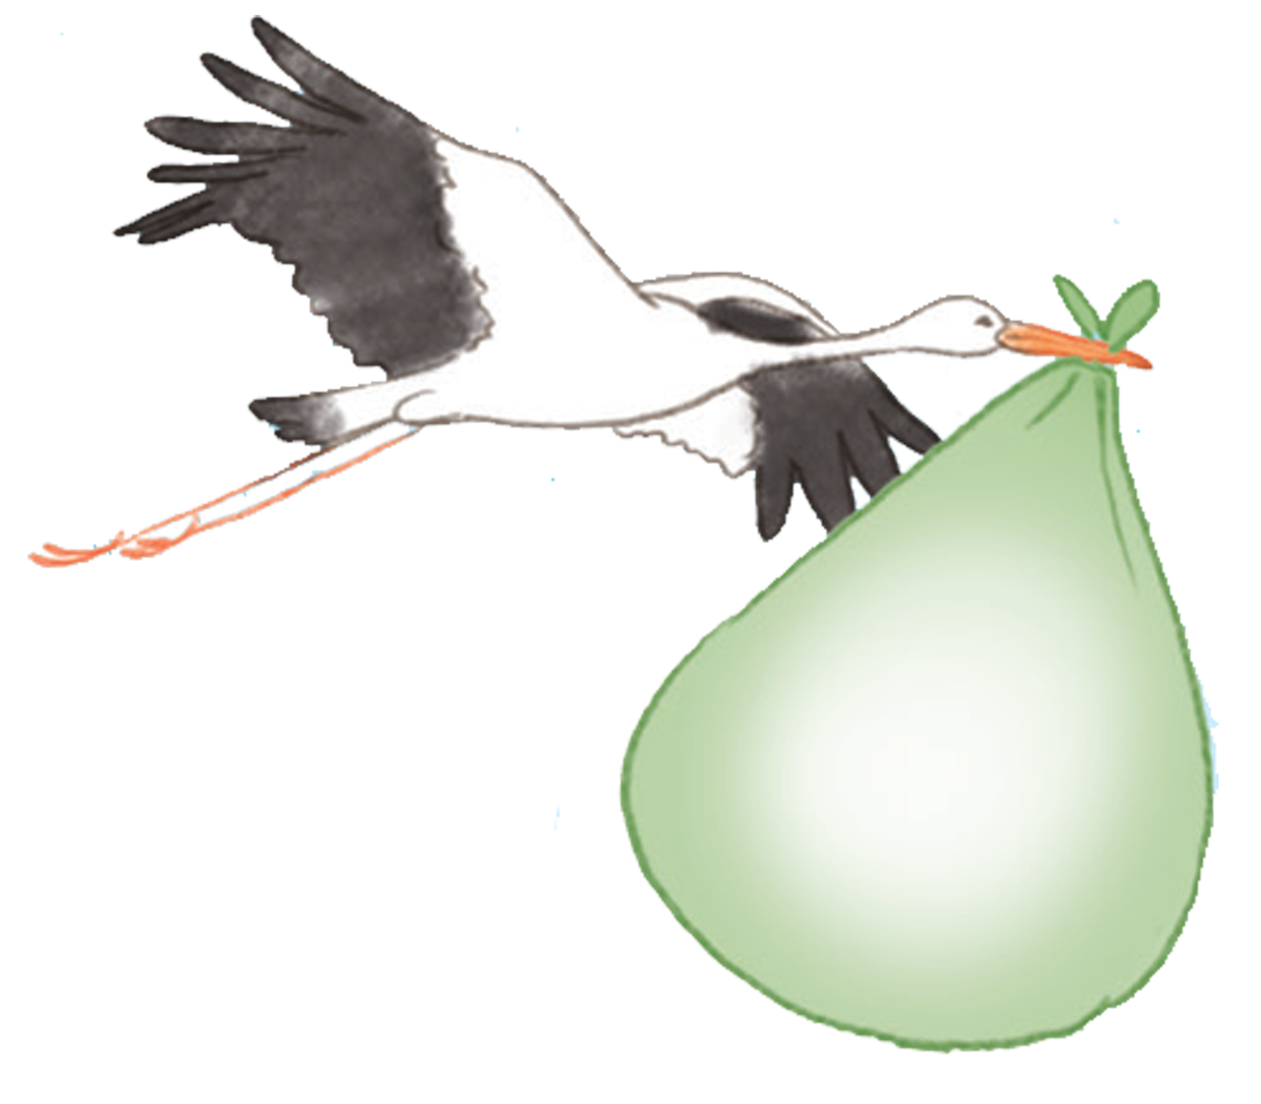
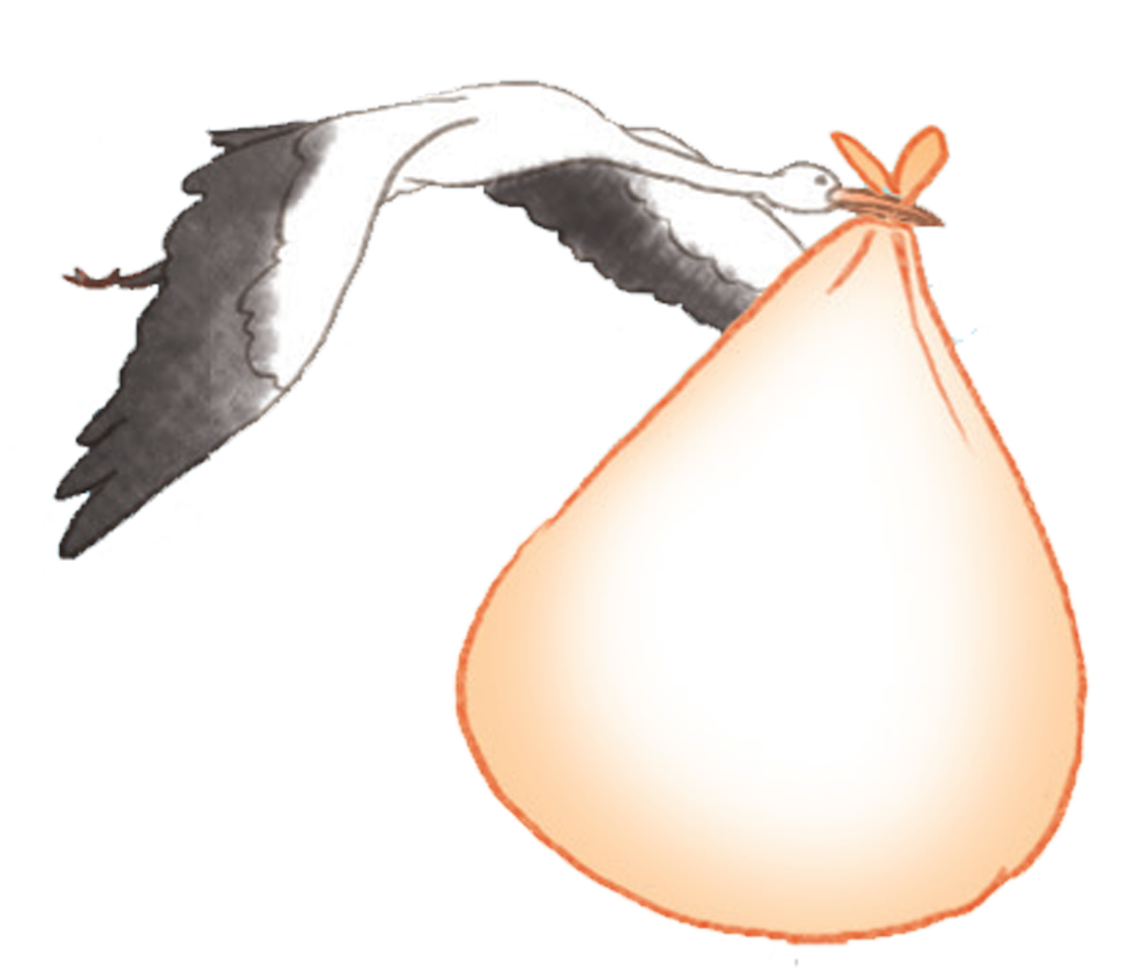


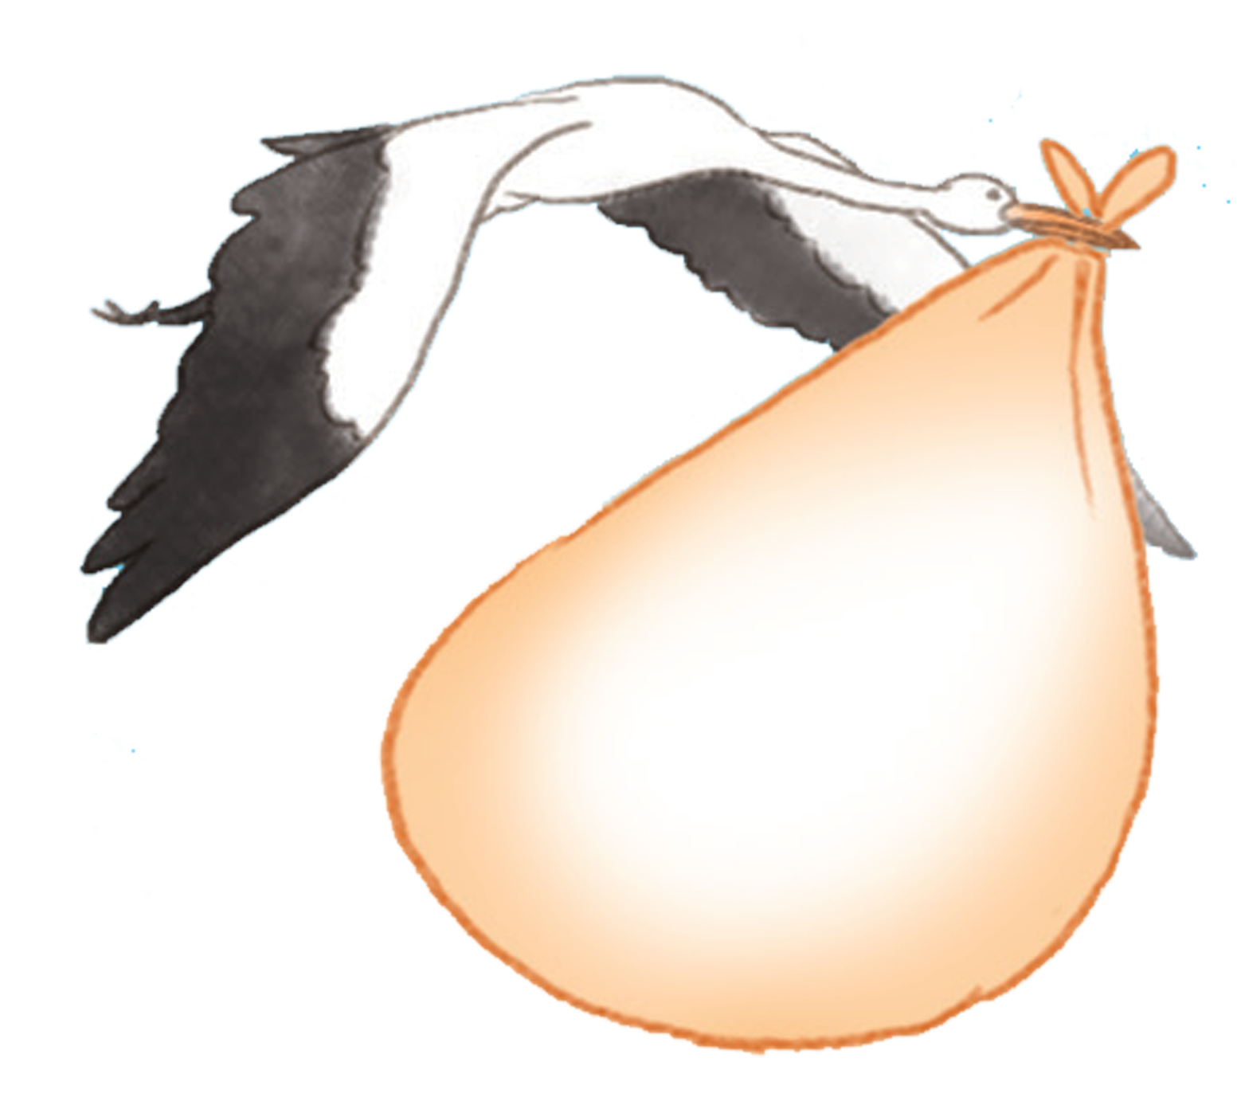
lưa
thưa
lá mía
rễ
tre
củ sả
cửa
sổ
tổ cò
mùa
thu
khế
chua

Slide 12
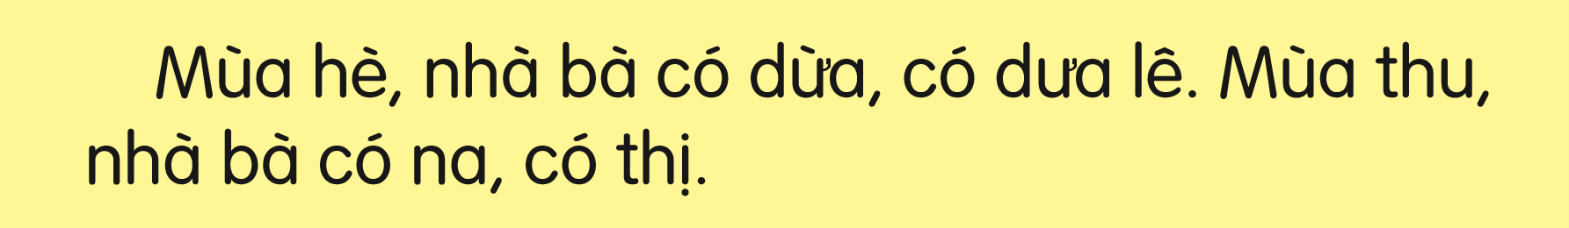

Slide 13


Slide 14
giữa mùa mưa lũ

Slide 15

Notes:
Chưa có hiệu ứng

Slide 16
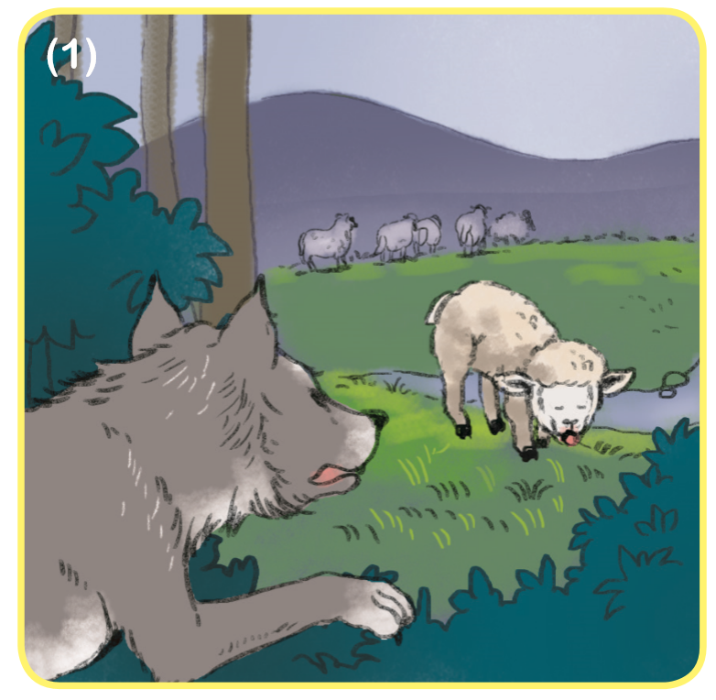
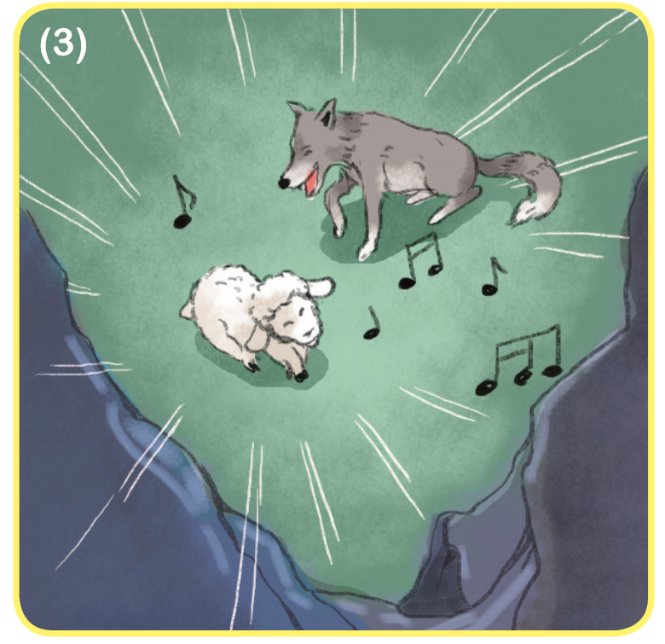
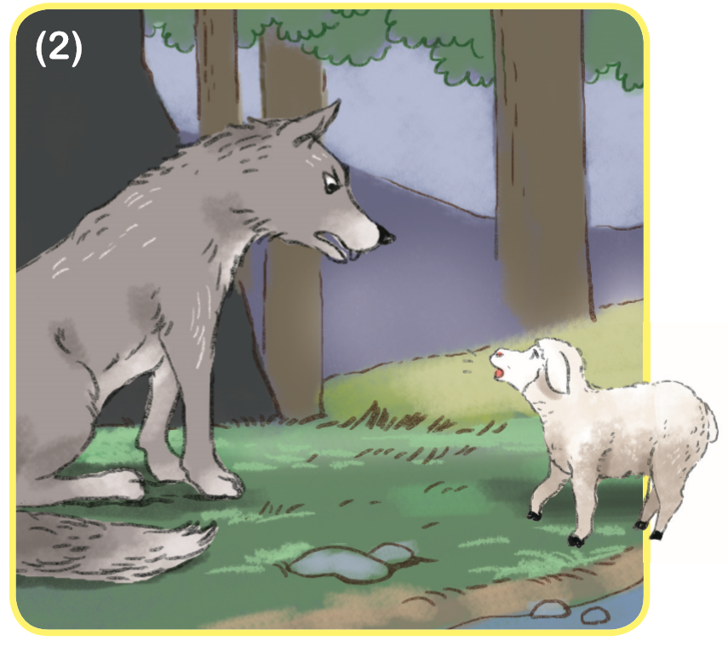
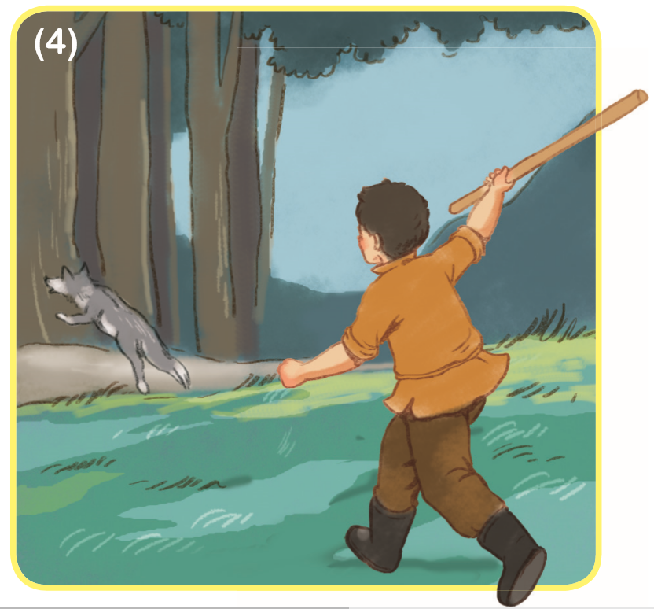
Chó sói và cừu non

Slide 17
Nhơn nhở gặm cỏ, cừu non gặp phải chuyện gì?
Notes:
Chưa có hiệu ứng

Slide 18
Cừu non nói gì với sói?

Slide 19
Cừu non đã làm gì để thoát khỏi sói?

Slide 20
Câu chuyện kết thúc thế nào?

Slide 21
Chó sói và cừu non
Notes:
Sau khi tách các ảnh riêng biệt mới chèn được file thu âm.

Slide 22


CỦNG CỐ
BÀI HỌC

